Slide 1
ФГАОУВО «ЮФУ»
Академия психологии и педагогики.
Школа ответственного
родительства.
Команда:
Студенты 1 курса бакалавриата
Группа б-о-21ПП-44.03.03.01-о1
Шаповалова К. Н;
Зозуля У. Д;
Нишкомаева А. И.
Руководитель проекта:
Маркова Н. Ф.

Slide 2
Проблема.
Отсутствие достаточного количества достоверной информации о развитие ребёнка в эмбриональный и постэмбриональный период жизни, собранном в одном доступном для изучения источнике.

Slide 3
Цель проекта
Создать условия для получения достоверной информации о эмбриональном и постэмбриональном развитии ребенка для будущих родителей и студентов направления-дефектологического образования.

Slide 4
Цели SMART
S
Изучить специфику проблемы и найти к ней решение.
M
5 книг, 5 видео-уроков, 2 статьи.
A
Создание информационной базы для молодых семей и будущих дефектологов, которые хотят узнать о том, как развивается ребёнок в эмбриональный и постэмбриональный период жизни.
T
R
80%
до 22 апреля 2022 года.

Slide 5
Этапы работы
1 этап: Сбор и обработка информации по теме эмбрионального и постэмбрионального развития ребёнка.
2 этап: Написание содержательной части сайта.
3 этап: Обсуждение дизайна сайта.
4 этап: Разработка сайта.

Slide 6
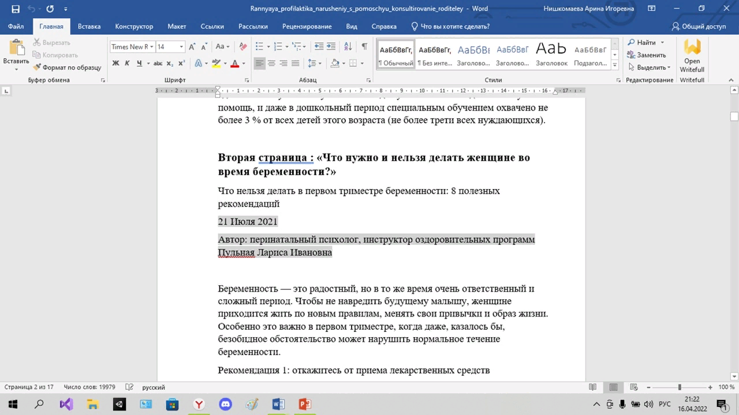
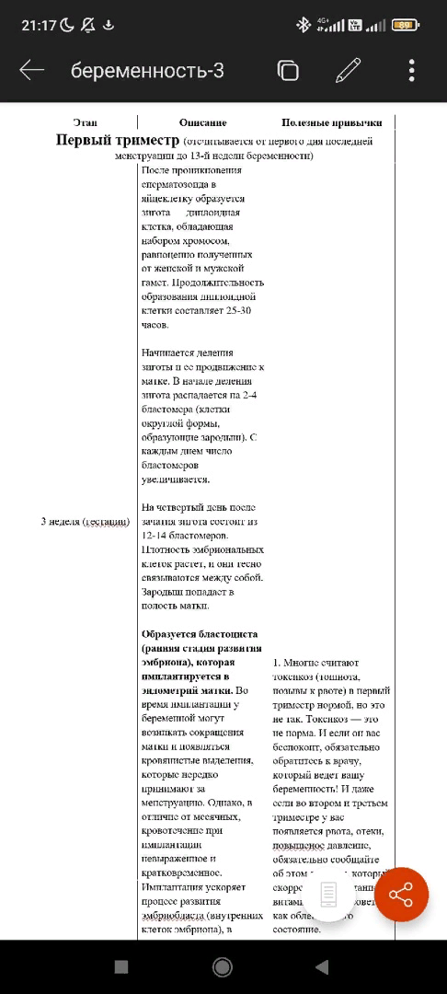
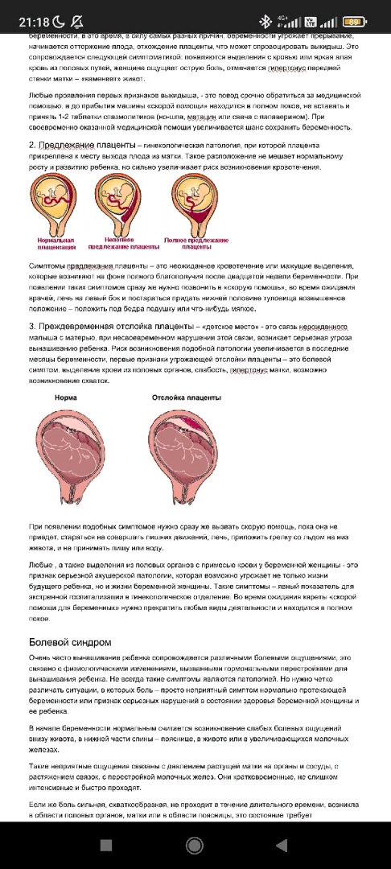
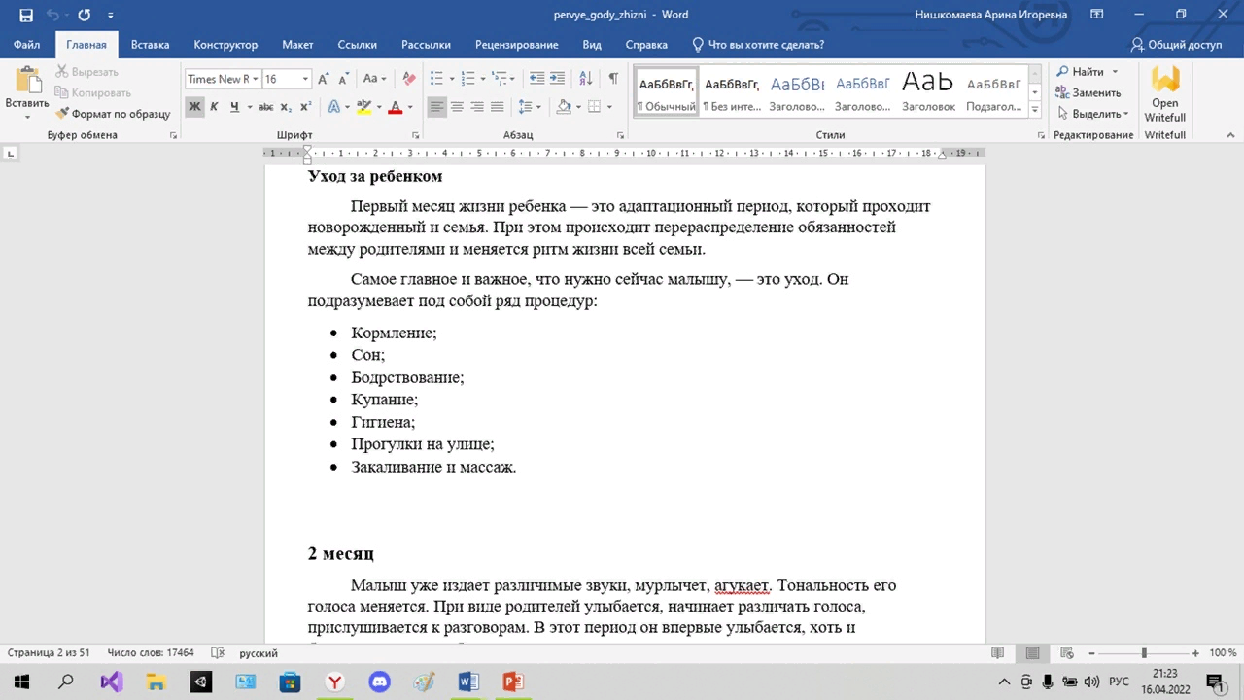
1 этап

Slide 7
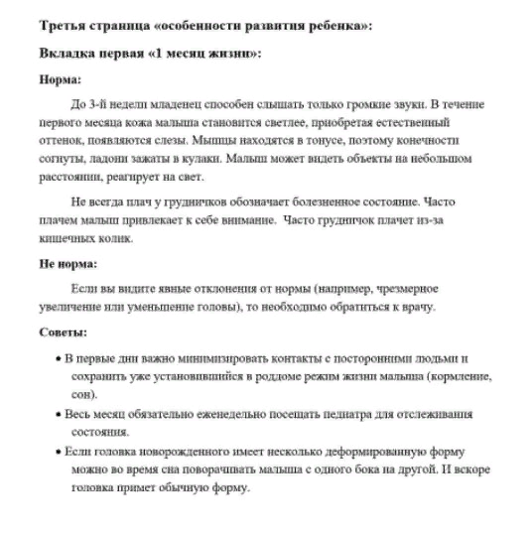
2 этап
После:
До:

Slide 8
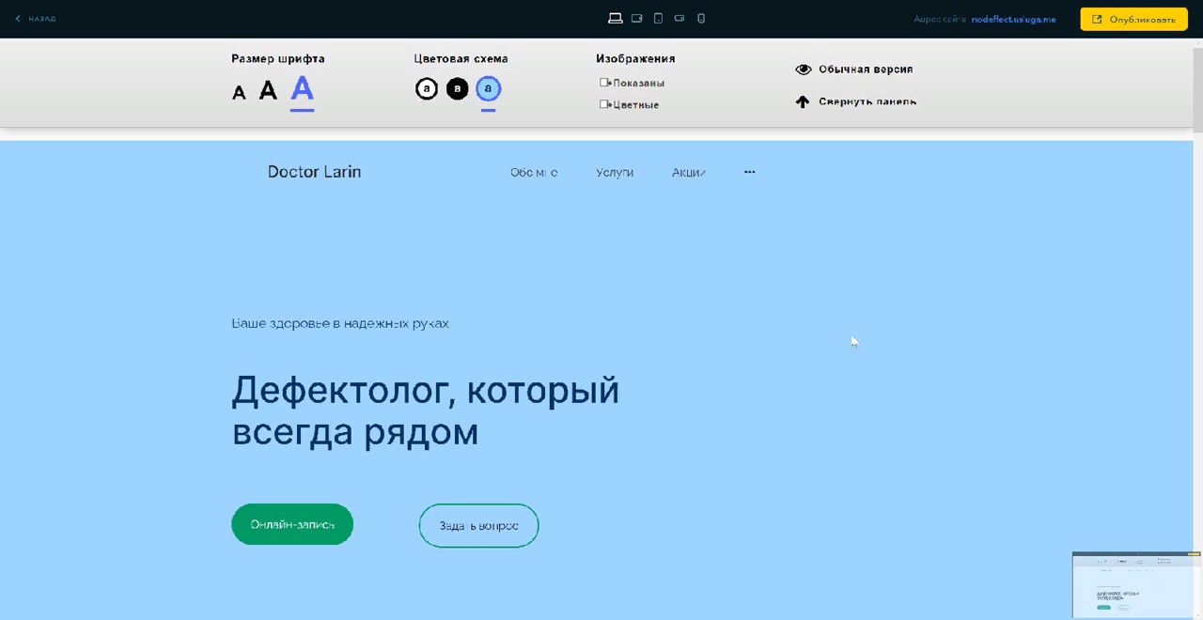
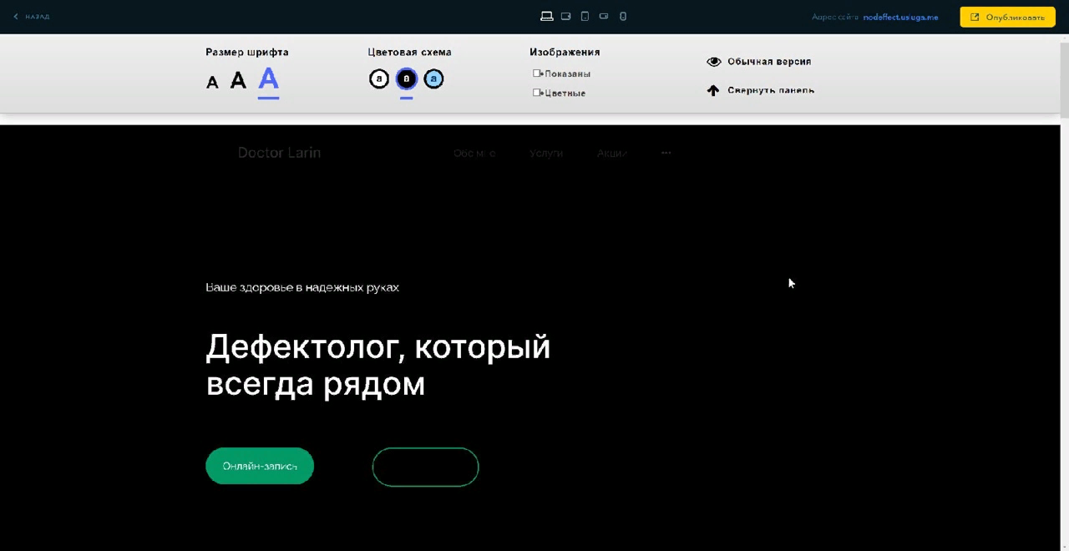
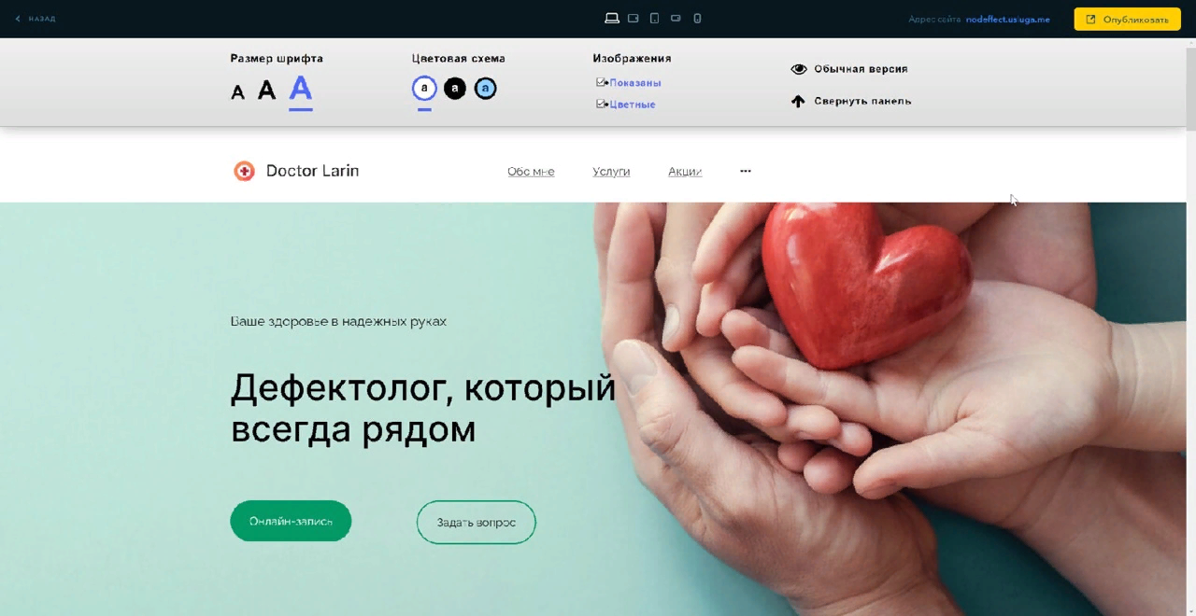
3 этап

Slide 9
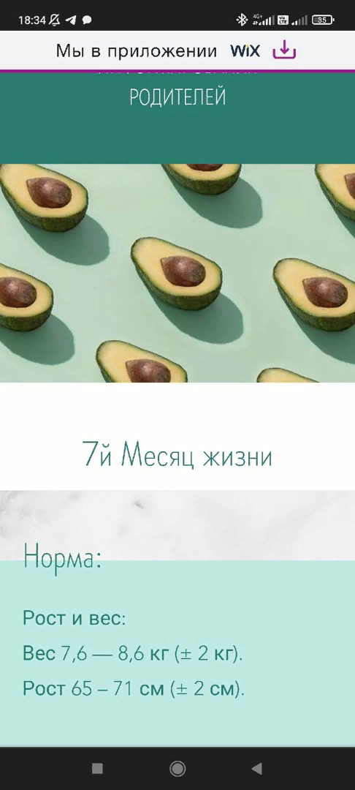
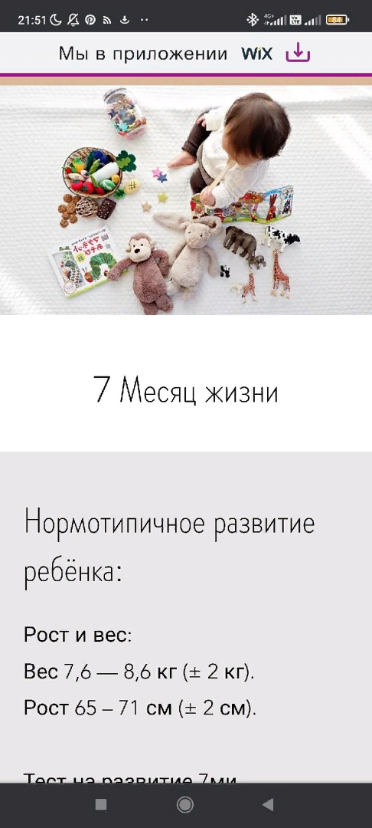

Slide 10
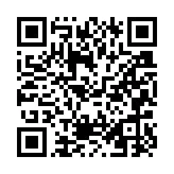
4 этап
https://erarinlen.wixsite.com/pomoshroditelyam

Slide 11
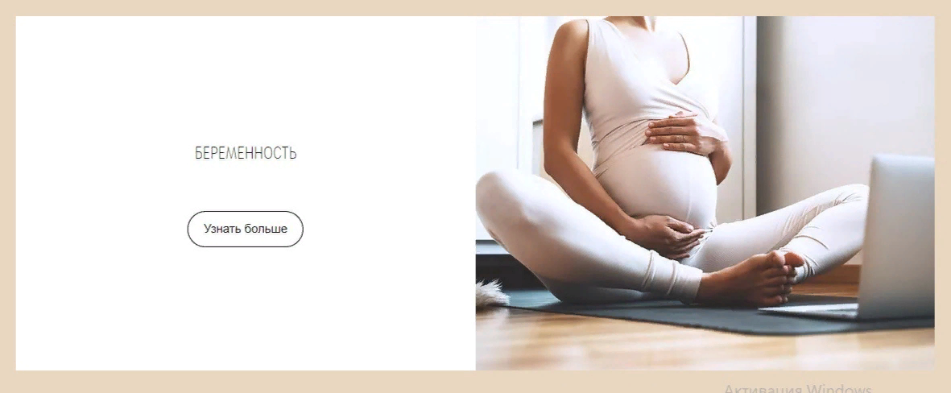
https://erarinlen.wixsite.com/pomoshroditelyam

Slide 12
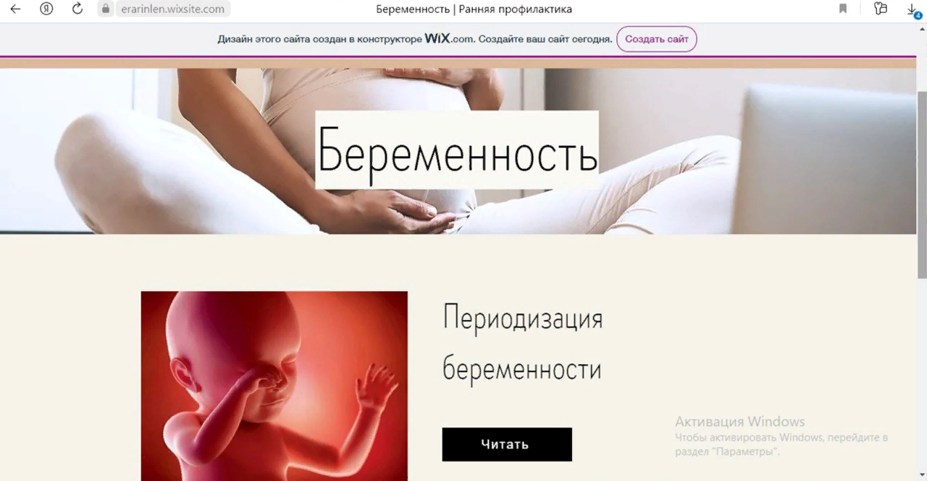
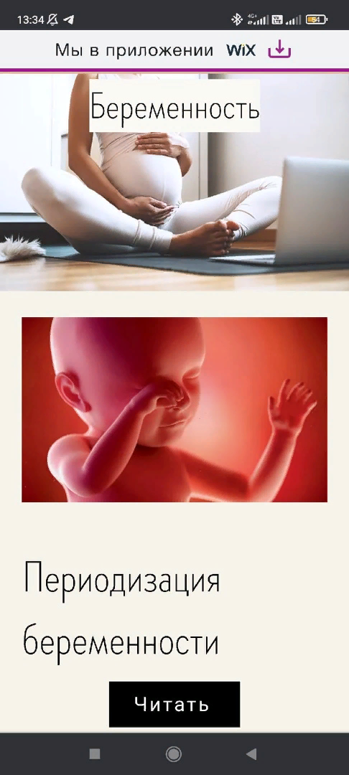
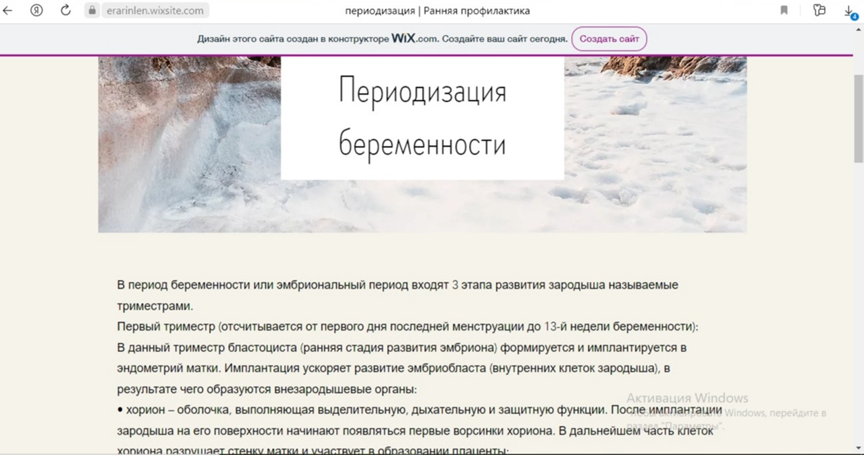

Slide 13
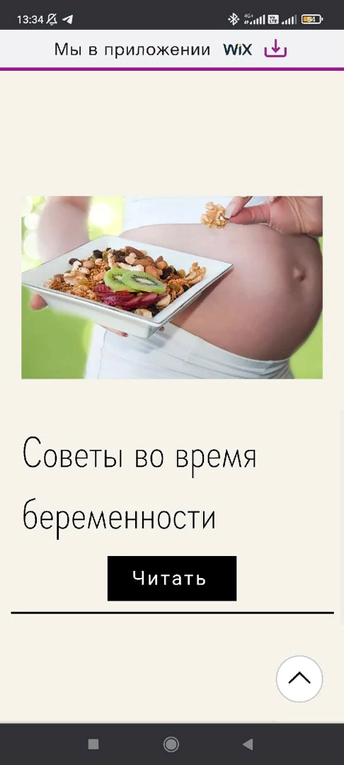
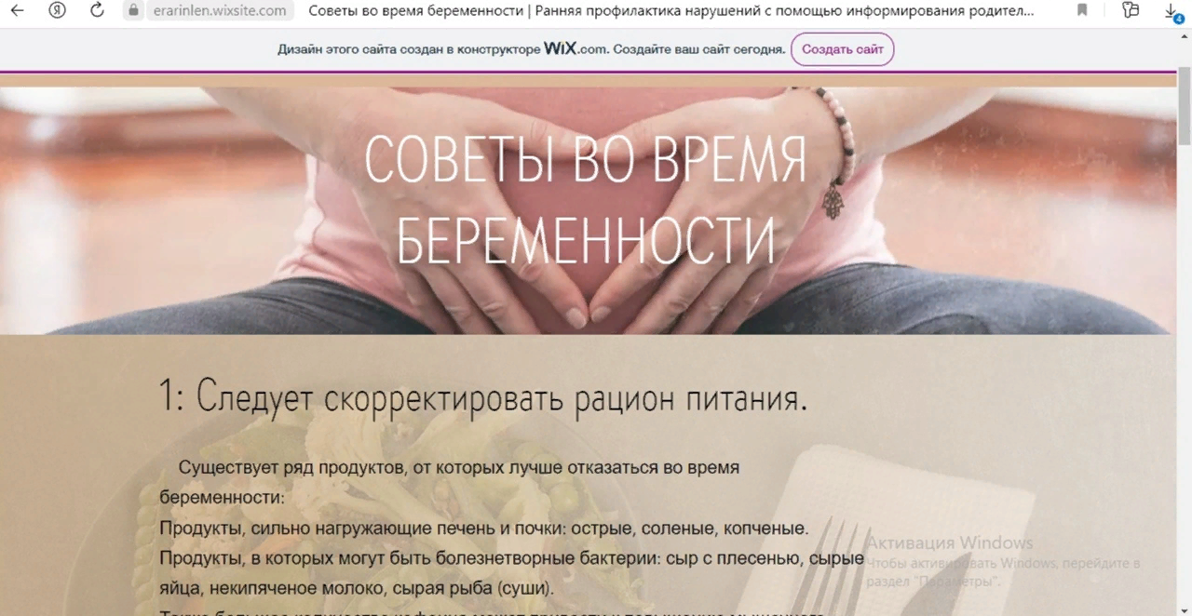

Slide 14
https://erarinlen.wixsite.com/pomoshroditelyam

Slide 15
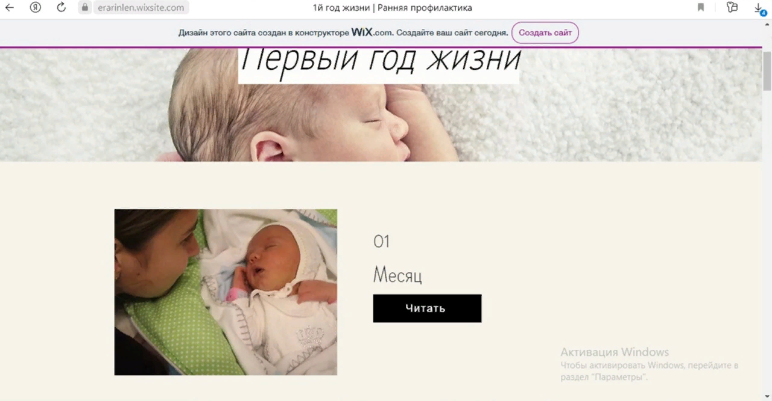
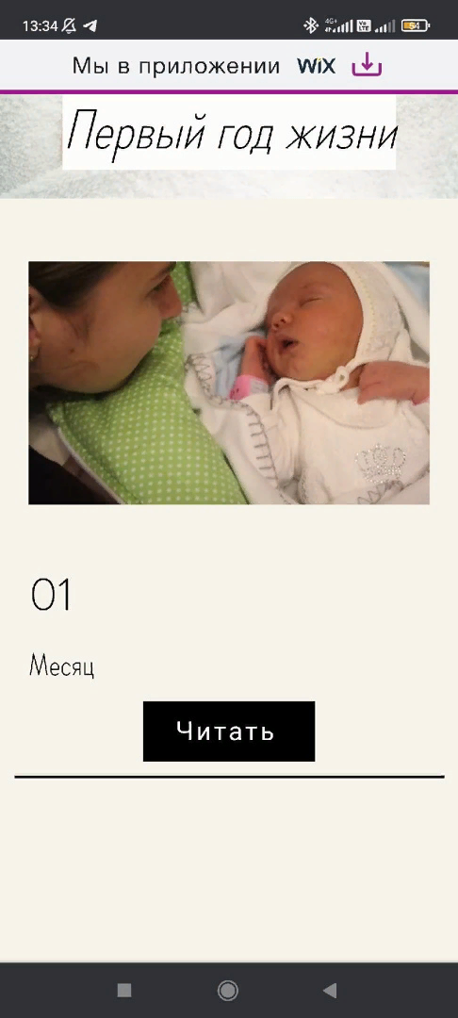
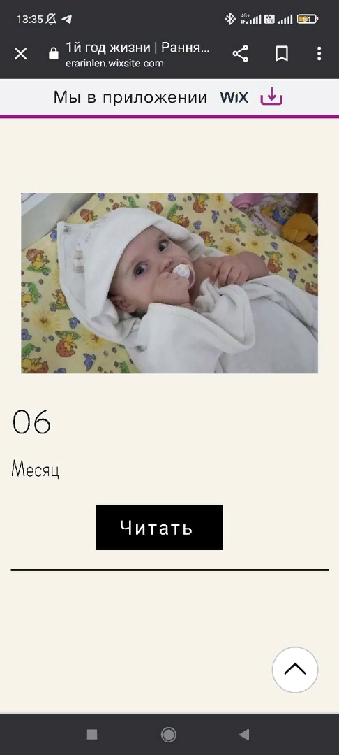

Slide 16
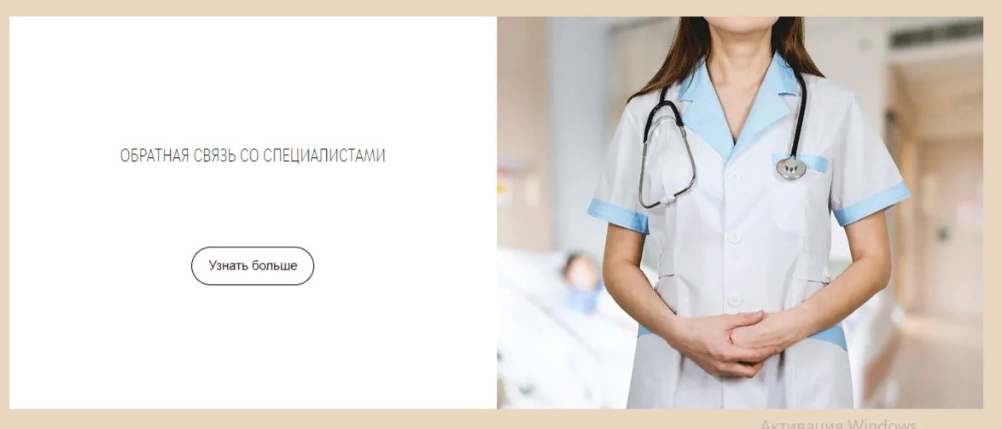
https://erarinlen.wixsite.com/pomoshroditelyam

Slide 17
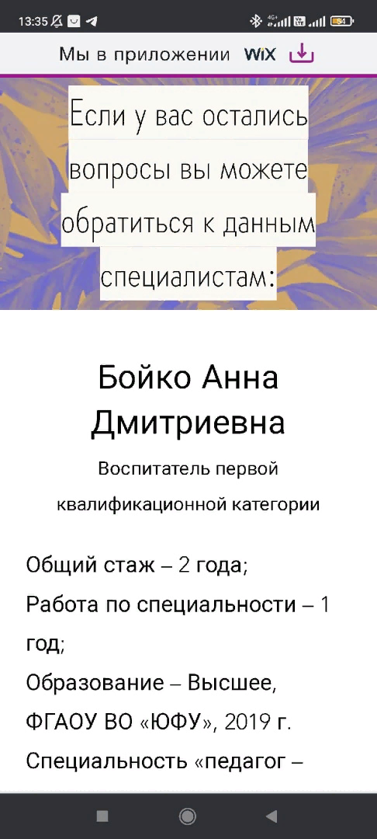

Slide 18
Выводы:
Нам удалось реализовать условия для будущих родителей и студентов направления-дефектологического образования о получении достоверной информации о эмбриональном и постэмбриональном развитии ребенка, с помощью создания сайта.

Slide 19
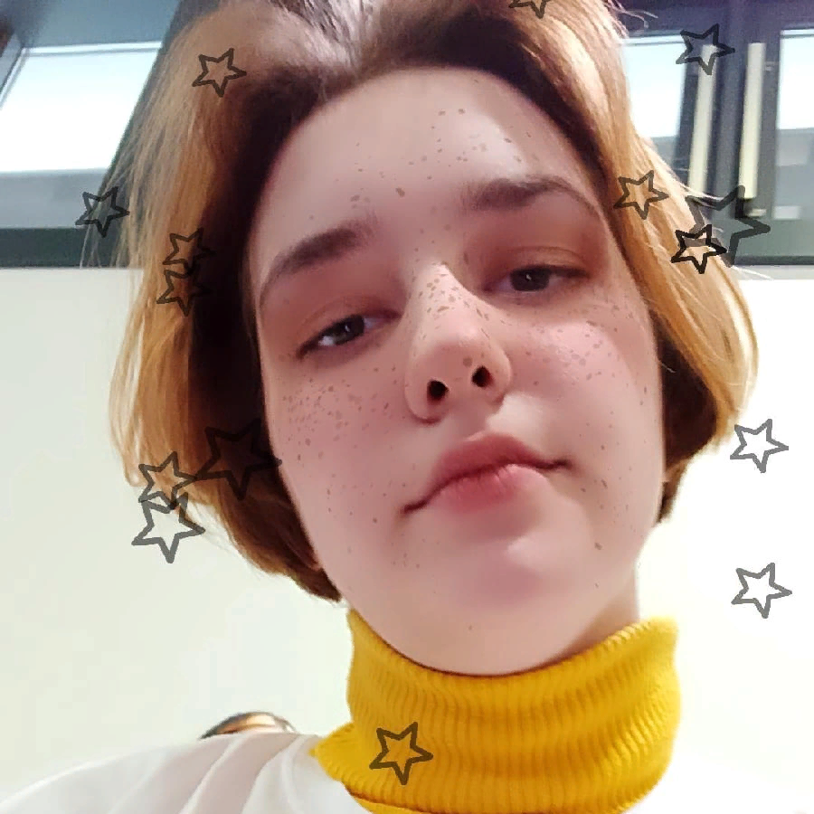
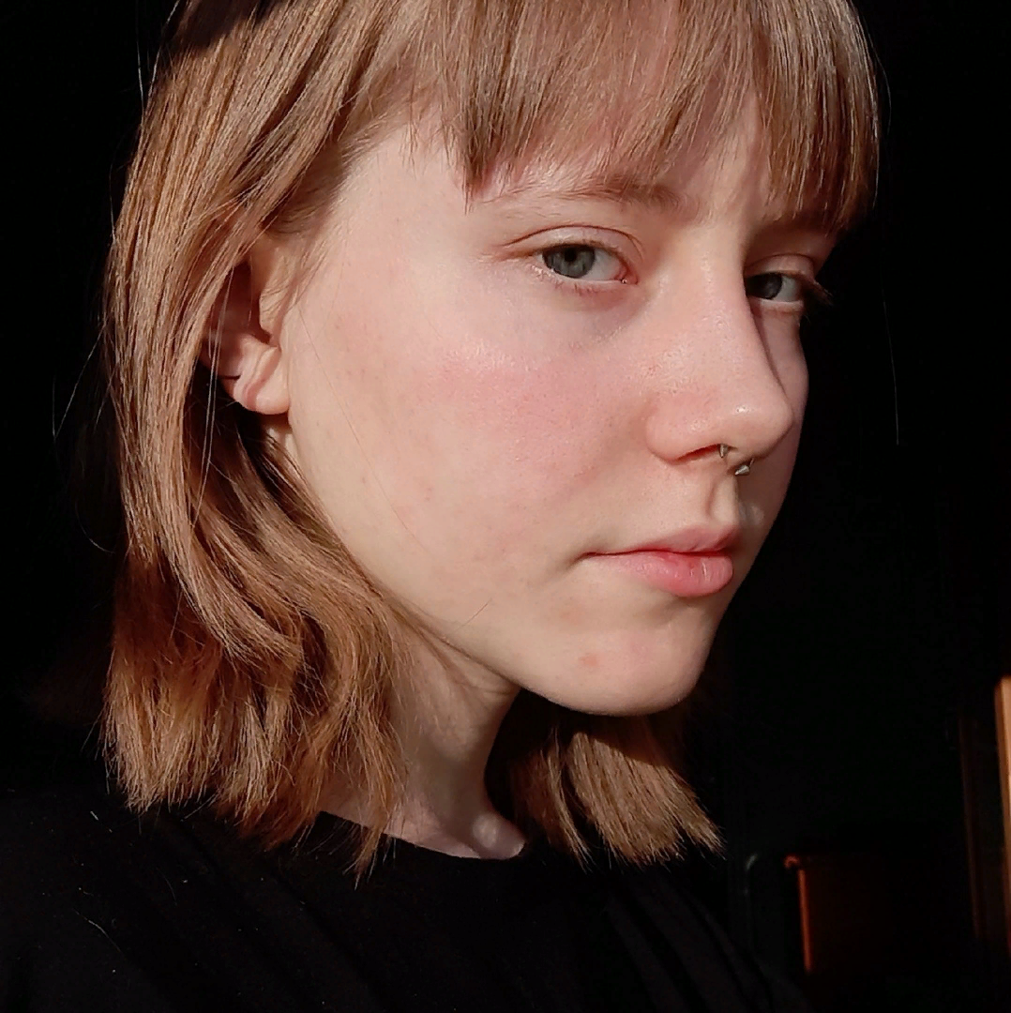
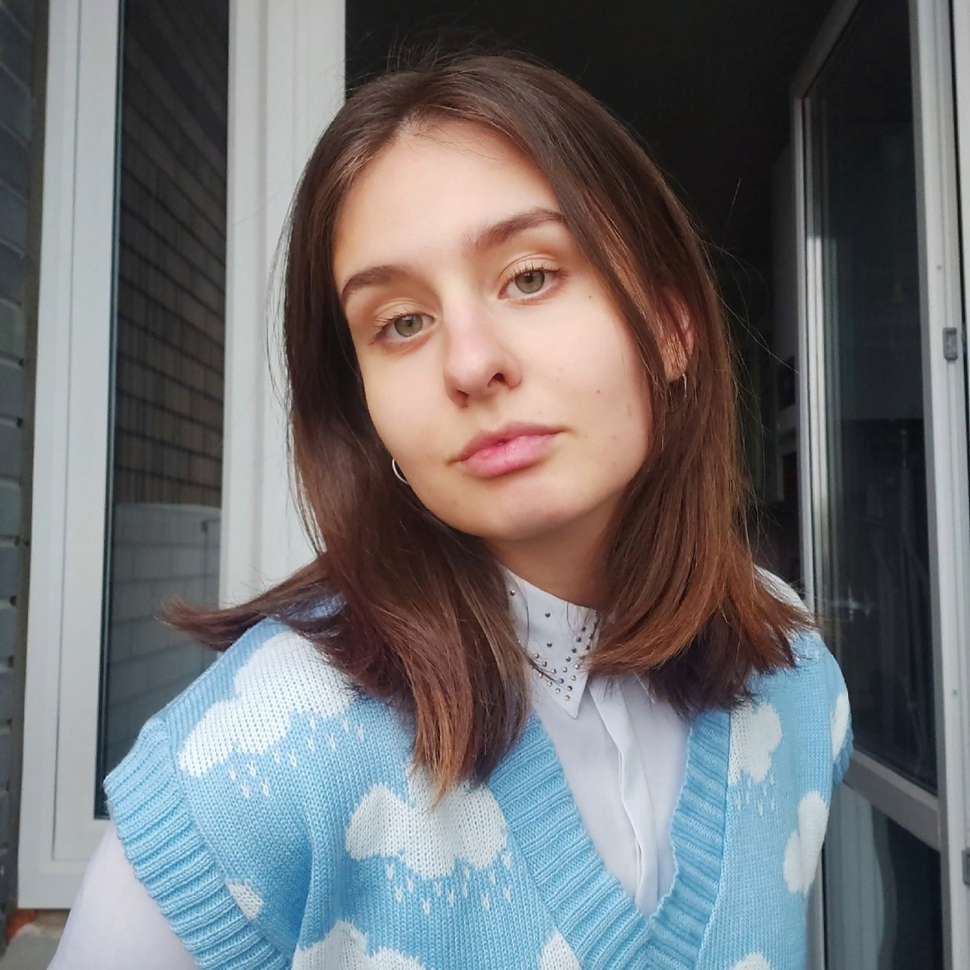
Спасибо за внимание!
Нишкомаева Арина Игоревна
nishkomaeva@sfedu.ru
Шаповалова Ксения Николаевна
kshapovalova@sfedu.ru
Зозуля Ульяна Дмитревна
uzozulia@sfedu.ru

